Slide 1
里氏替换原则（Liskov Substitution Principle，LSP）

Slide 2
所有使用基类的地方，都可以使用其子类来代替，而且行为不会有任务变化

Slide 3
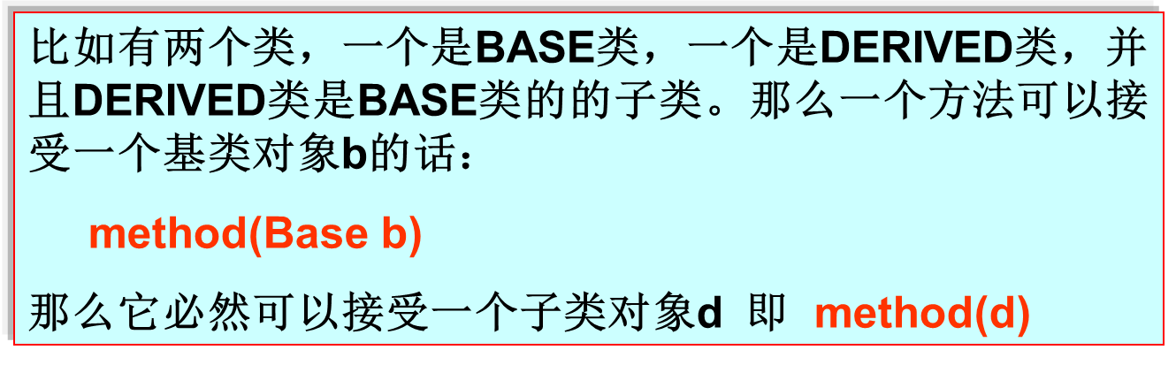
  如果对每一个类型为T1的对象O1，都有类型为T2的对象O2，使得以T1定义的所有程序P在所有的对象O1都代换成O2时，程序P的行为没有变化，那么类型T2就是T1的子类型
    反过来的代换是不成立的
    只有当子类可以替换掉基类，软件单位的功能不受影响的时候，我们才说基类真正被复用了。
    这个原则是对继承的一个约束,也就是说,继承中子类严格满足"is a "的关系

Slide 4
里氏替换原则通俗的来讲就是：子类可以扩展父类的功能，但不能改变父类原有的功能。它包含以下4层含义：
1.子类可以实现父类的抽象方法，但不能覆盖父类的非抽象方法。
继承基类方法 单不是覆盖

Slide 5
class Parent
{
public:
int fun(int a, int b)
{
return a + b,
}
};
class Child : public Parent
{
public:
// 重写父类已经实现的方法
int fun(int a, int b)
{
return a - b;
}
};

Slide 6
子类中可以增加自己特有的方法。
子类继承了父类，拥有了父类和方法，同时还可以定义自己有，而父类没有的方法。这是在继承父类方法的基础上进行功能的扩展，符合里氏替换原则。

Slide 7
当子类的方法重载父类的方法时，方法的前置条件（即方法的形参）要比父类方法的输入参数更宽松。

Slide 8
当子类的方法实现父类的抽象方法时，方法的后置条件（即方法的返回值）要比父类更严格。
当子类的方法实现父类的抽象方法时，方法的后置条件（即方法的返回值）要比父类更加严格： 如父类要求返回List，那么子类就应该返回List的实现ArrayList，父类是采用泛型，那么子类则不能采用泛型，而是具体的返回。

Slide 9
不符合LSP最常见的情况就是：父类和子类都是非抽象类，且父类的方法被子类重新定义，这样实现继承会造成子类和父类之间的强耦合，将不相关的属性和方法搅和在一起，不利于程序的维护和扩展。所以总结一句：尽量不要从可实例化的父类中继承，而是要使用基于抽象类和接口的继承(也就是面向接口和抽象编程)

